Slide 1
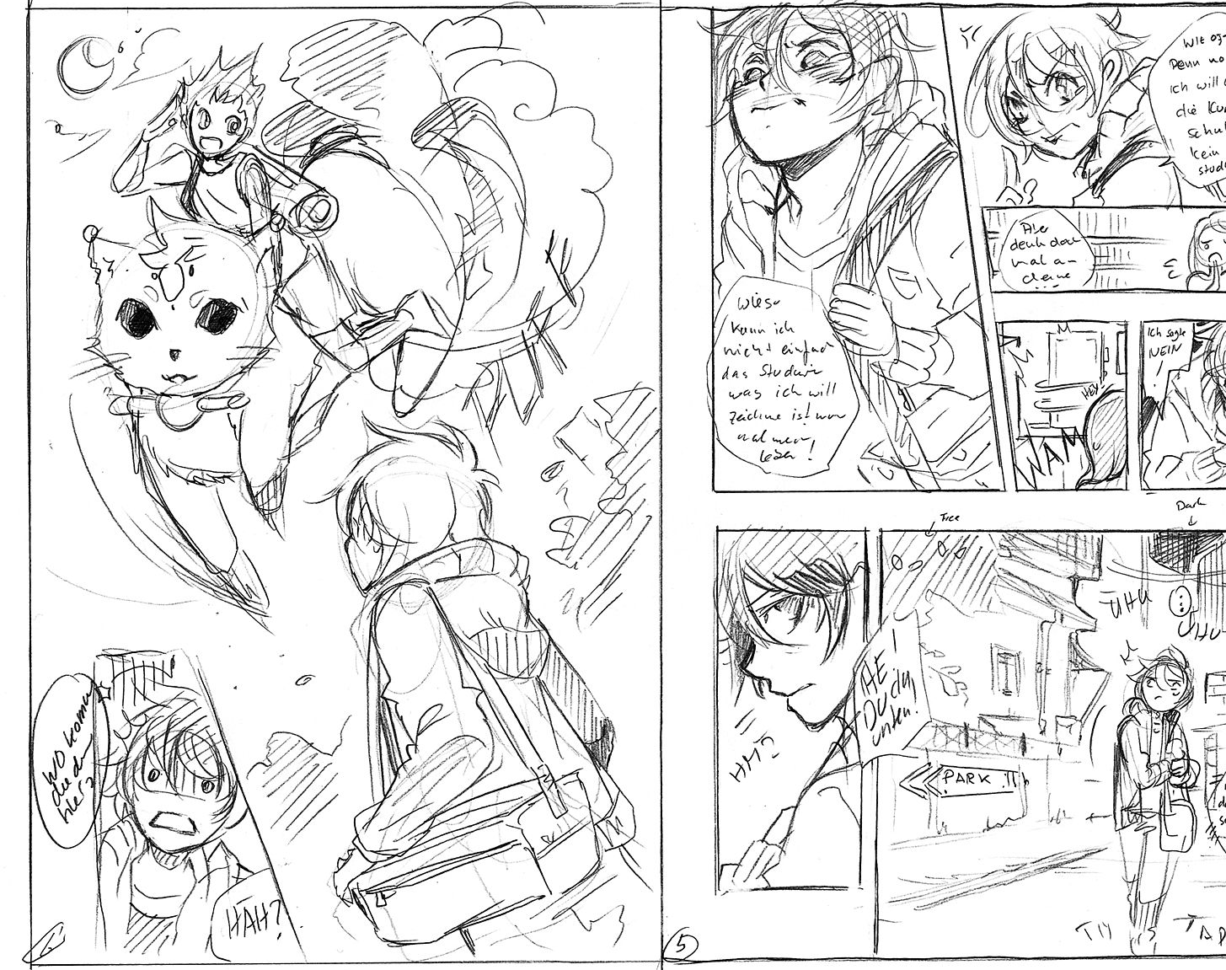
Bakito
Titre Professionnel Développeur Web et Web Mobile
Ribeiro Tommy
Avril 2023

Slide 2

Sommaire
Contexte du projet
Conception et codage des composants front-end et des composants back-end
Présentation du CRUD
Presentation du jeu d’essai
Présentation d’un exemple de recherche effectuée à partir de site anglophone
Conclusion

Slide 3
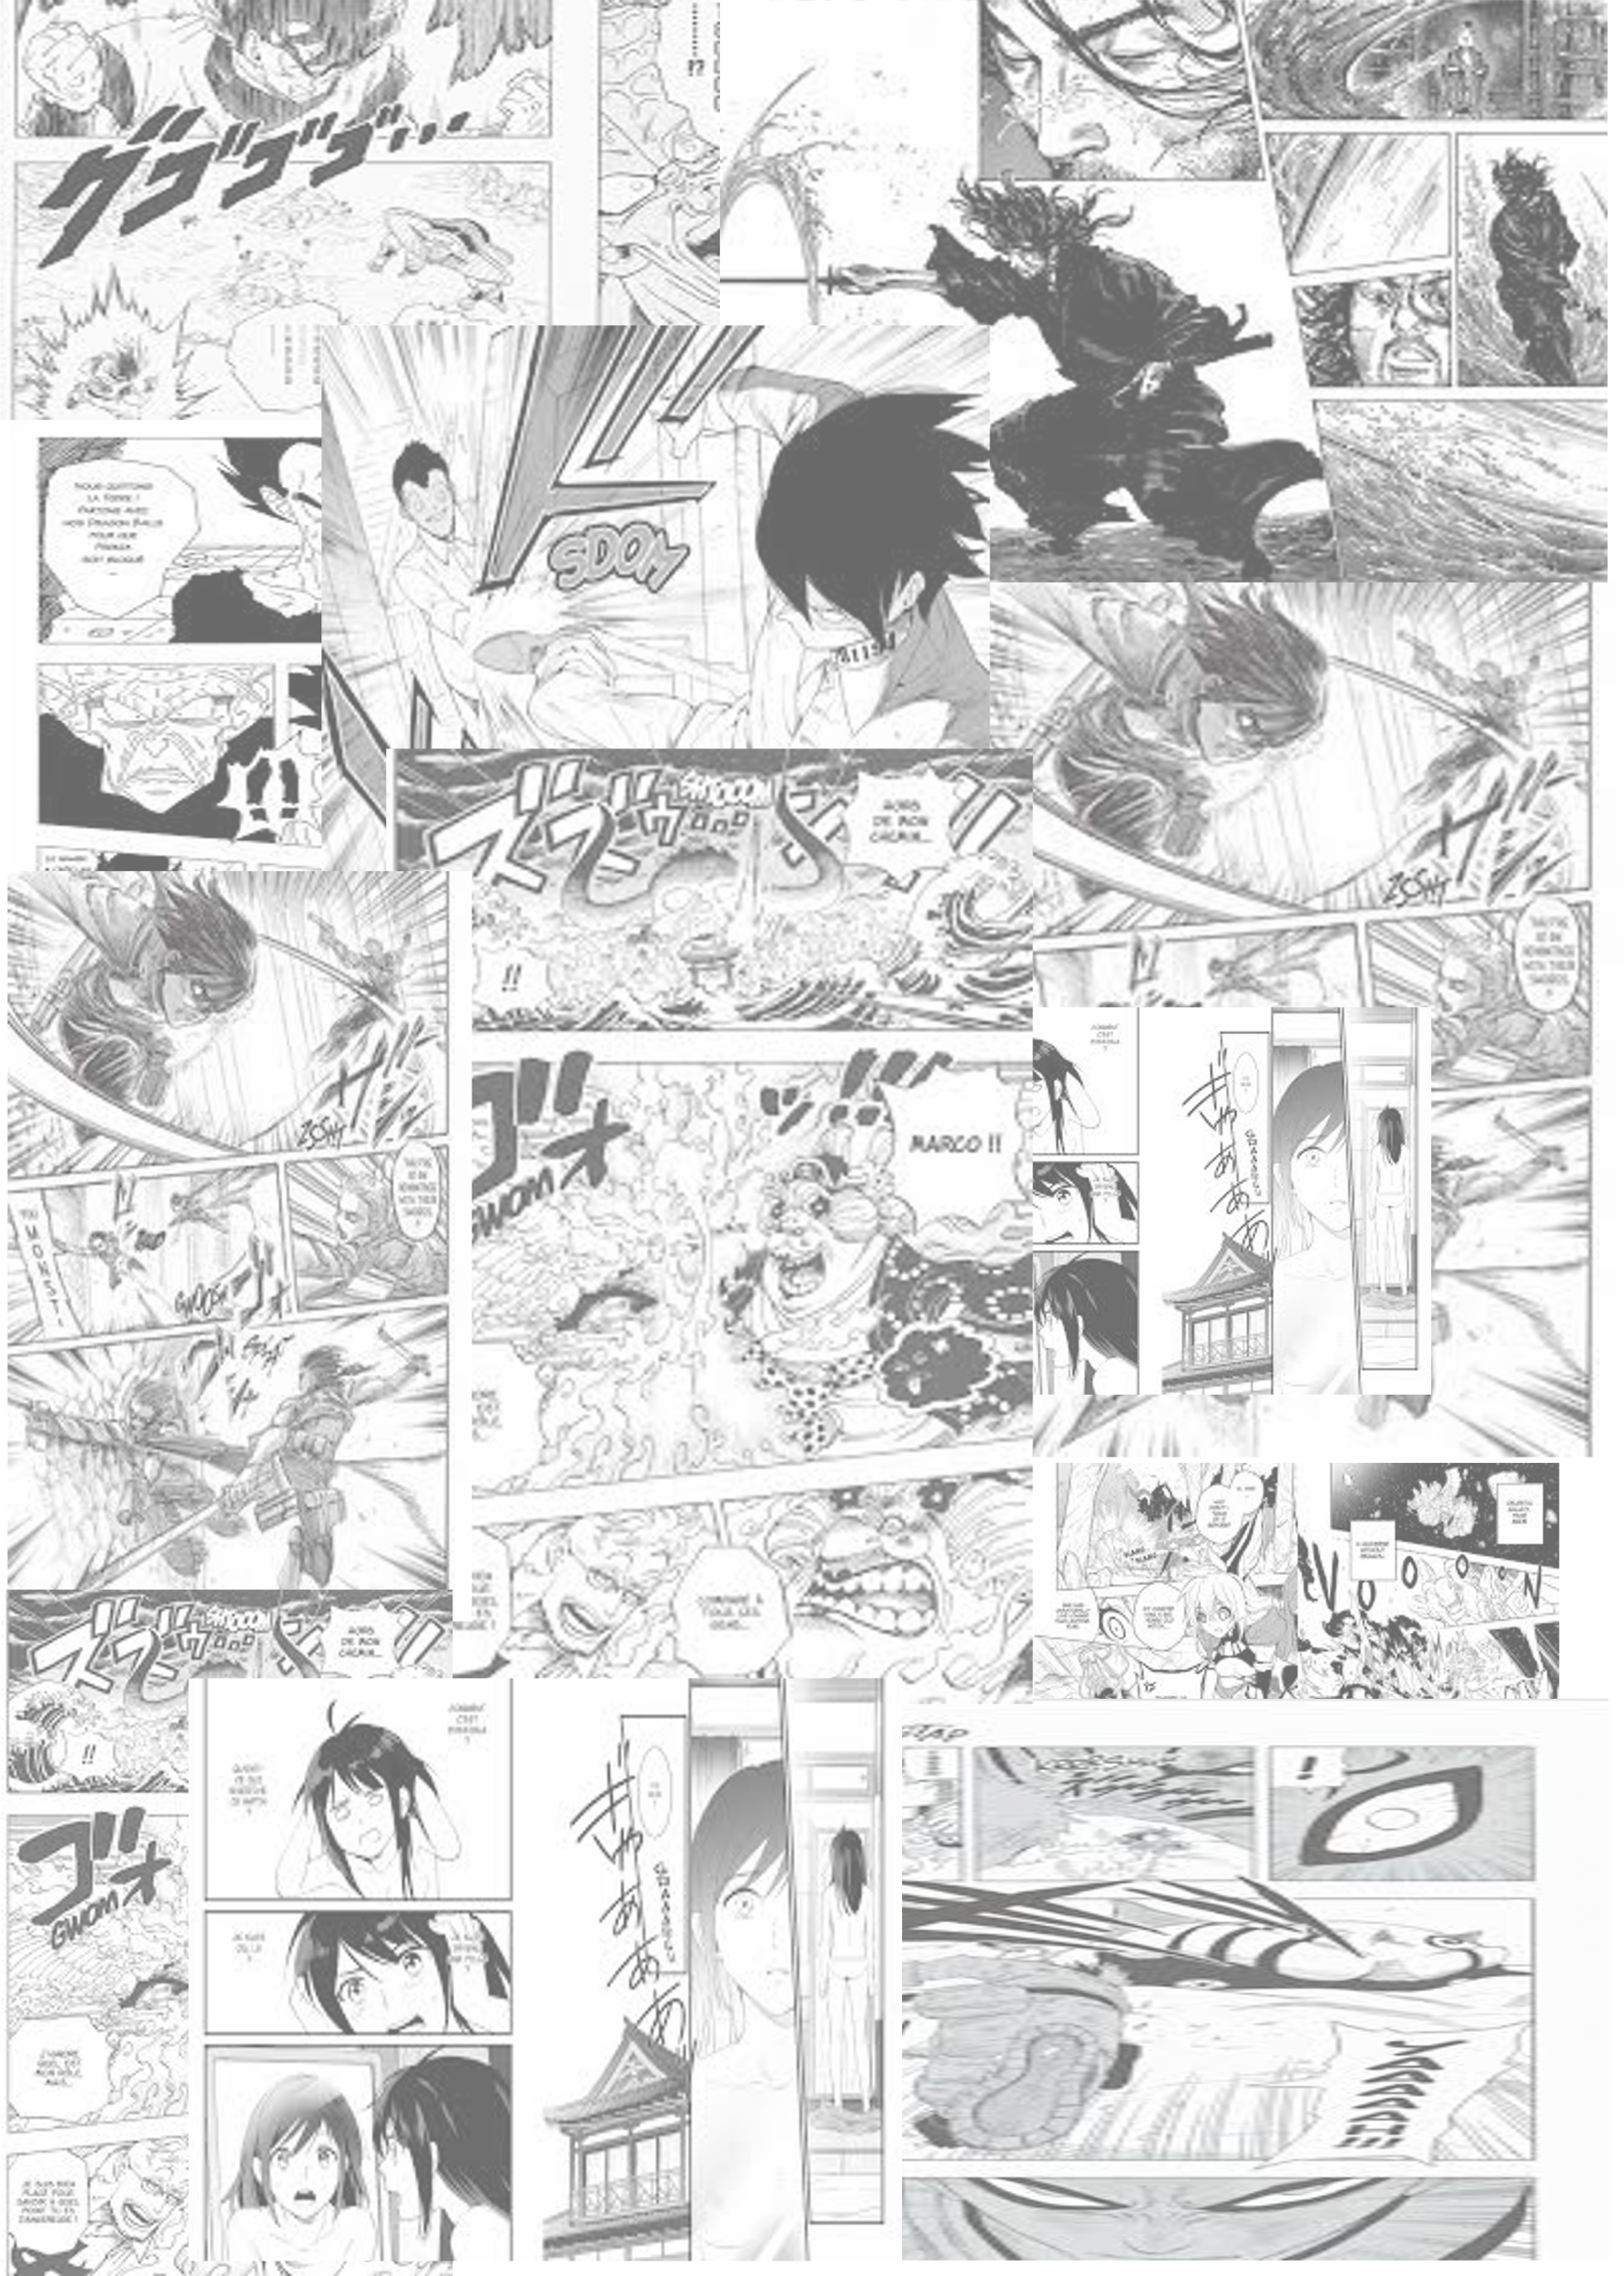
Contexte du projet
Mon projet et un e-commerce de livre de manga
Les client pourront vendre leur manga a la boutique
acheter en boutique ou sur le site

Slide 4
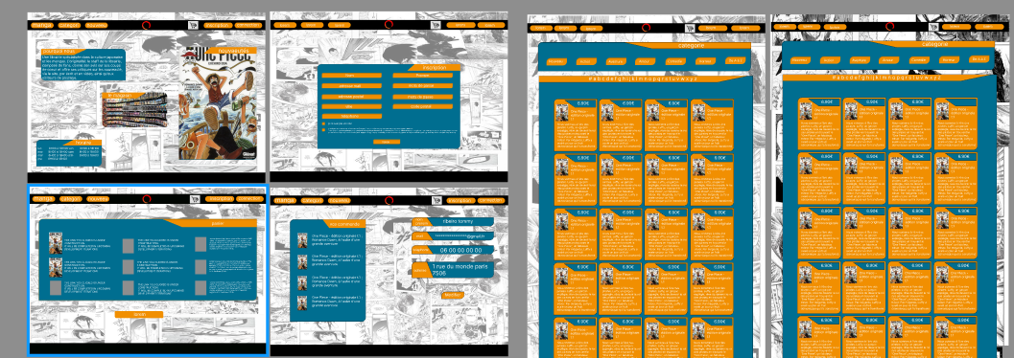
Conception et codage des composants front-end et des composants back-end
Maquette réalisée avec figma
Notes:
Je suis parti sur un style épure oui tout ramène vers le manga avec un font qui constitue plusieurs page de mange qui son lin au dessus des autre

Slide 5
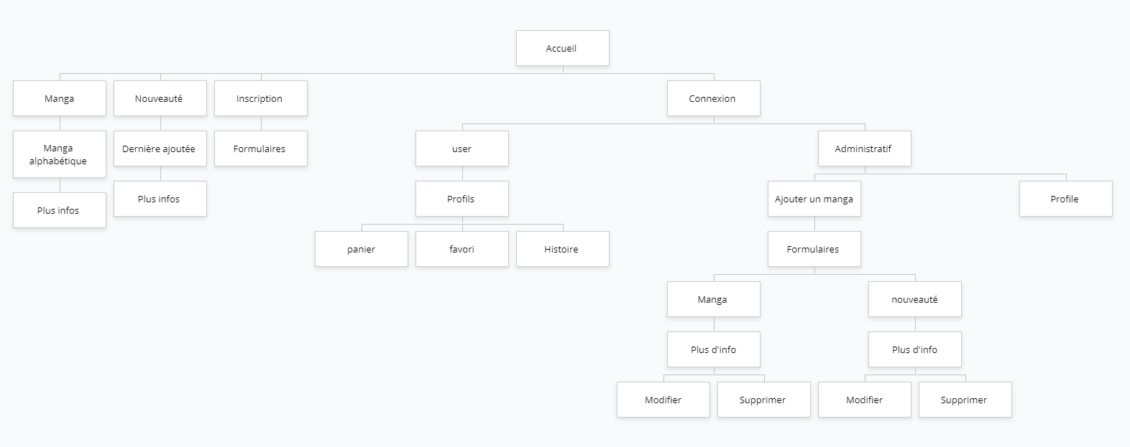
arborescence
Arborescence avec gloomaps
Notes:
Il y a trois asse au site pour les personé que veu juste consulte le site
Il auront assez au livre il pourront voir les manga et voir les résumé
Pour les utilisateur il aurons une page profil ou il pourront trouve un panier leur historique de commende et les favori
Pour les admin il pourront ajoute modifier ou supprime les livre et on aussi une page profit ou et Pourron voire le number de livre qu'il y a affiche la meme pour les utilisateurs

Slide 6
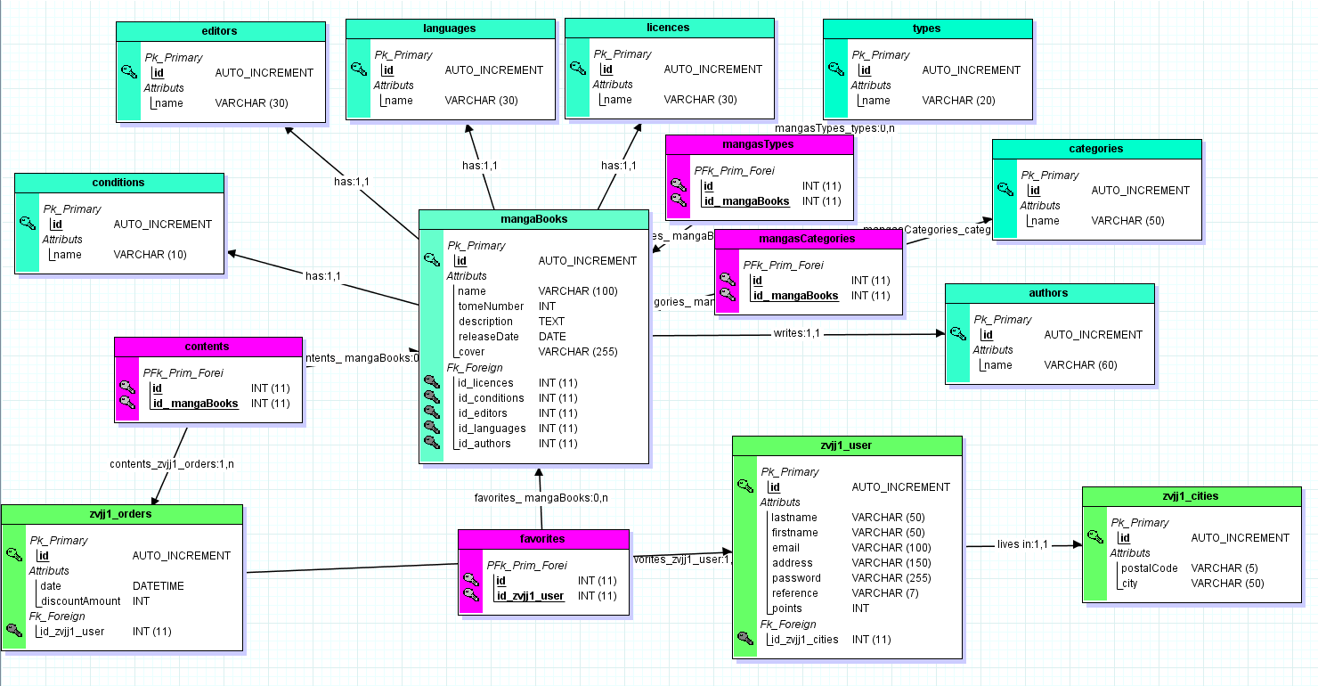
JMERISE
Notes:
Lmerice ma sévit a modélise ma basse de données et a voir une réflexion générale pour le fonctionnement de site

Slide 7
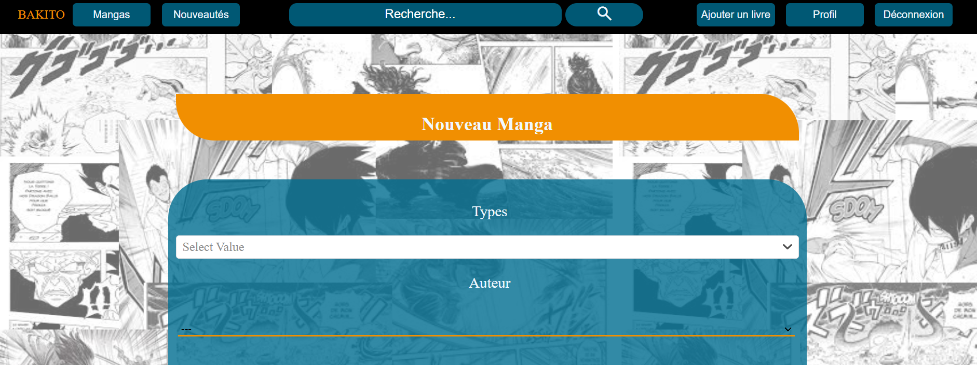
Présentation du CRUD
L’ajout des manga an passant pas un formulaire
Notes:
Je veu vous montre le crud des manga

Slide 8
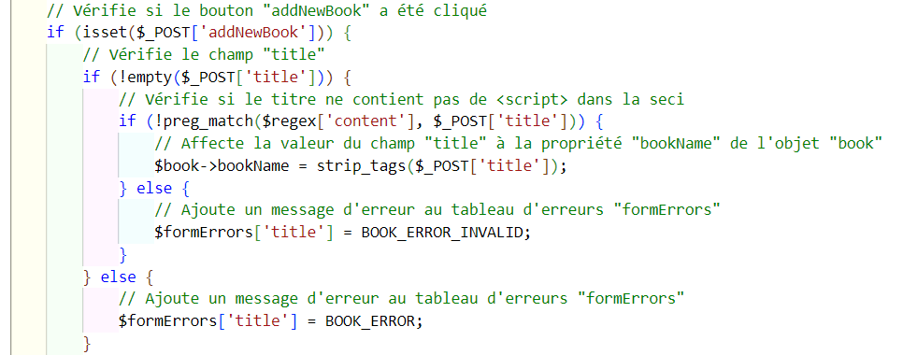
Ici on va vérifier que le champ ne sois pas vide
Que les données envoyés correspond a notre regex
Et l'envoyer a la base de données
Notes:
Ici je vais vous montre les contrôles pour le titre
De que le formulaire et envoie je Verif que le champ ne pas vide
Apre je contré le texte avec une correspondants de regex ci la correspondants ne pas bonne j'affiche un message erreur
Ci tout et bon je l envoi a la base de données en passent pas un strip_tags
strip_tags — Supprime les balises HTML et PHP d'une chaîne

Slide 9
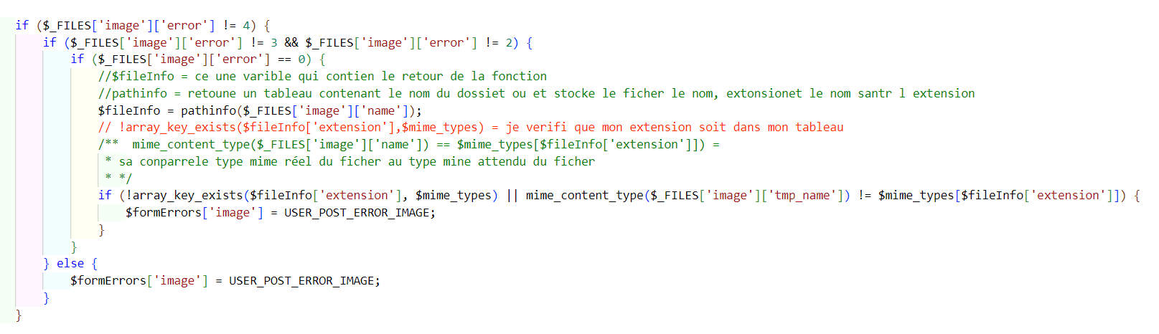
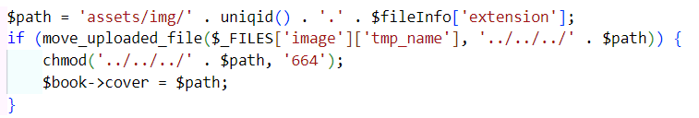
Notes:
La je veut vous montre pour les ficher télécharger
$_FILES — Variable de téléchargement de fichier via HTTP
array_key_exists — Vérifie si une clé existe dans un tableau
Me la je vérifie si inversé ci l ’extension ne pas dans le tableau
mime_content_type — Détecte le type de contenu d'un fichier
move_uploaded_file — Déplace un fichier téléchargé
chmod — Change le mode du fichier

Slide 10
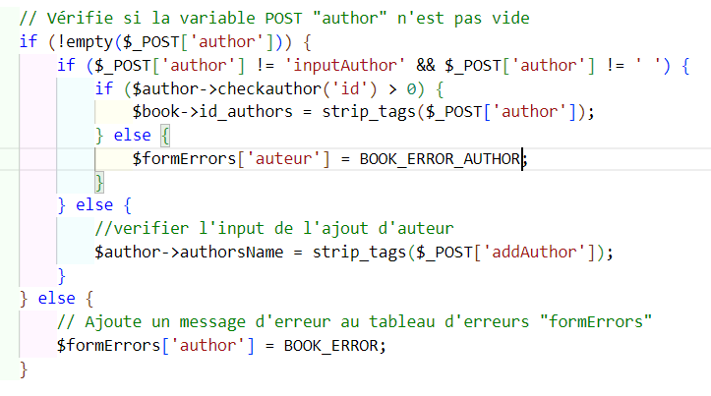
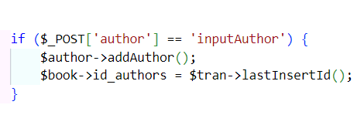

Slide 11
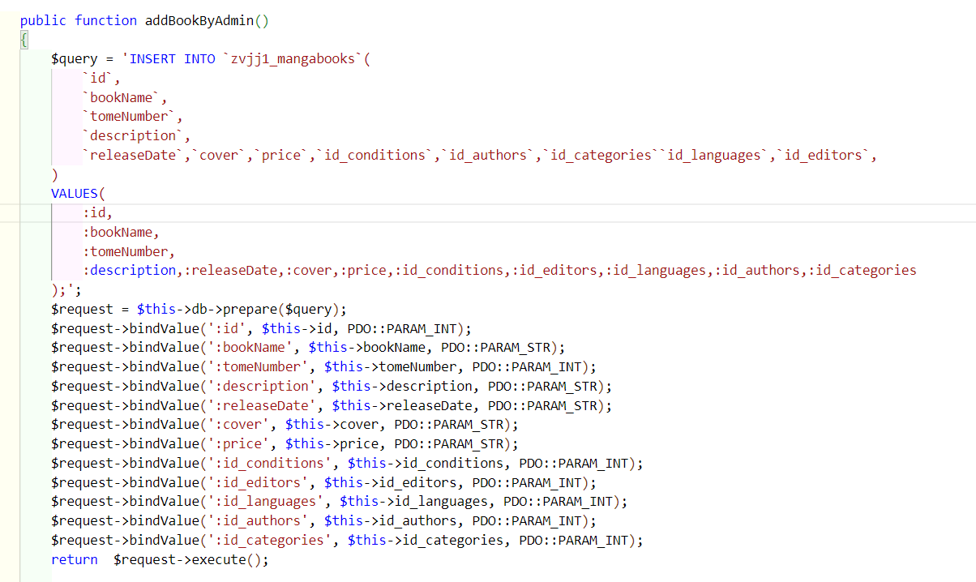
Requête SQL
Notes:
Ici je vous présente ma requeté sql
Ce une requête prépare
bindValue — Associe une valeur à un paramètre
L'exécution d'une requête préparée se déroule en deux étapes : la préparation et l'exécution.

Slide 12
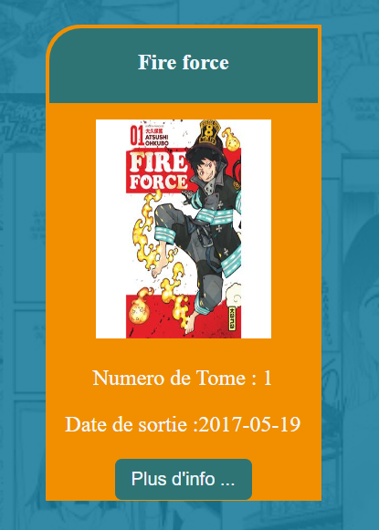
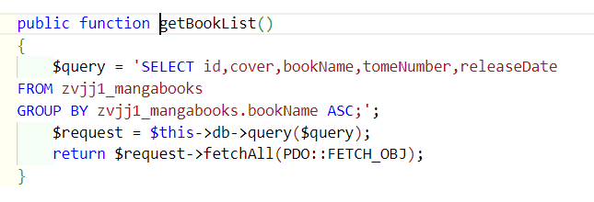
L'affiche des manga

Slide 13
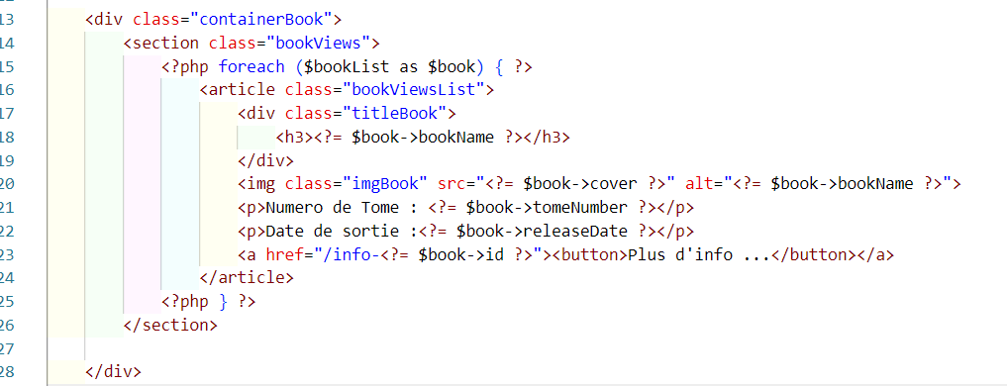

Slide 14
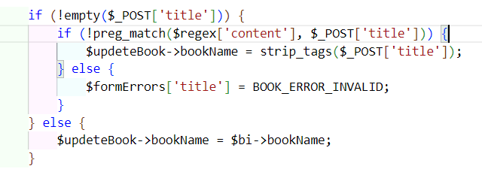
Modification des manga

Slide 15
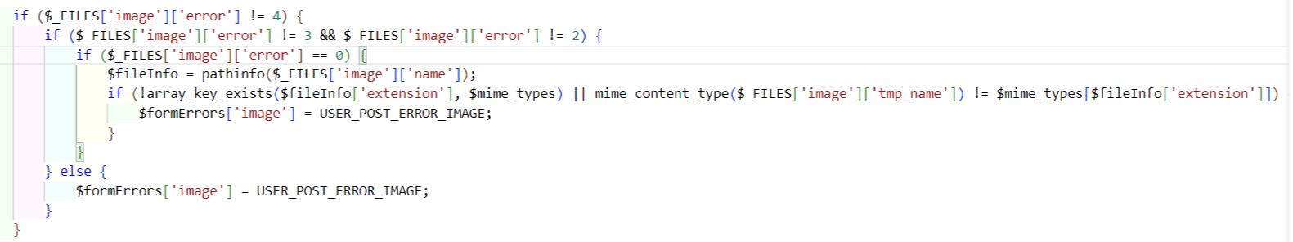
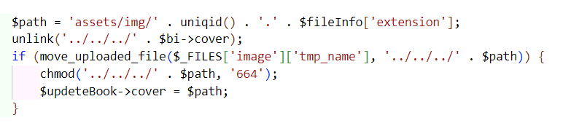

Slide 16
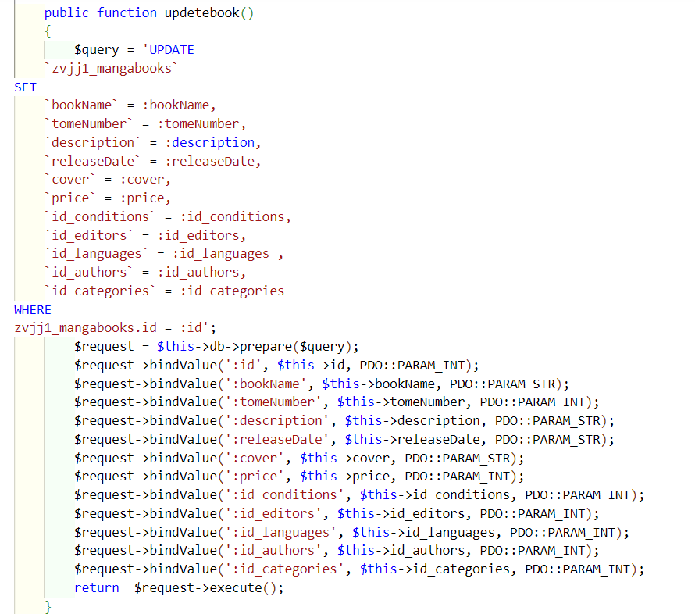
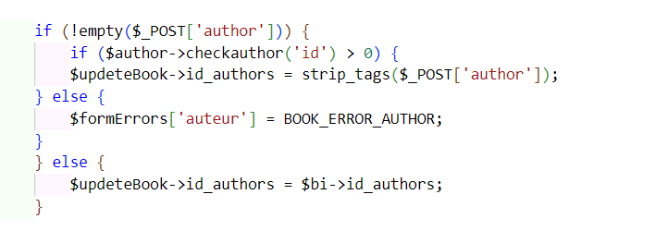

Slide 17
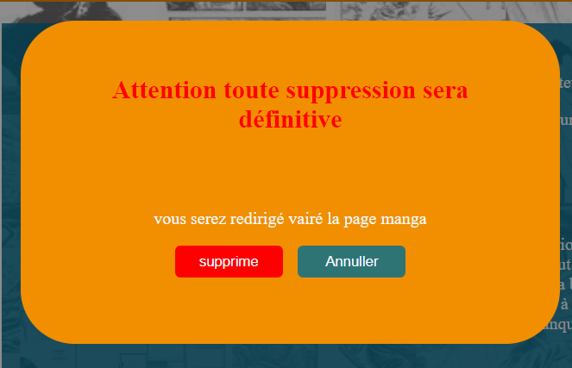
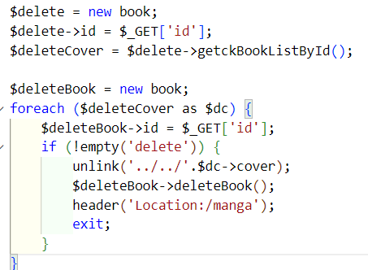
Suppression les manga
Notes:
Unlink nous parme de supprimer un fichier qui se trouve dan un document

Slide 18
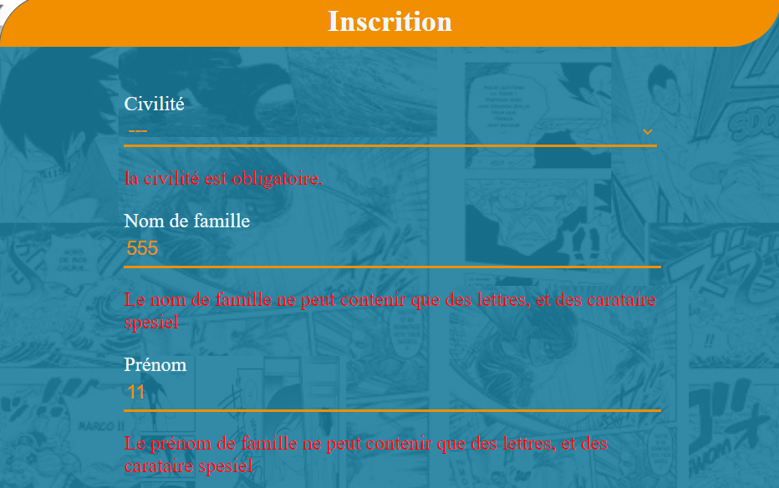
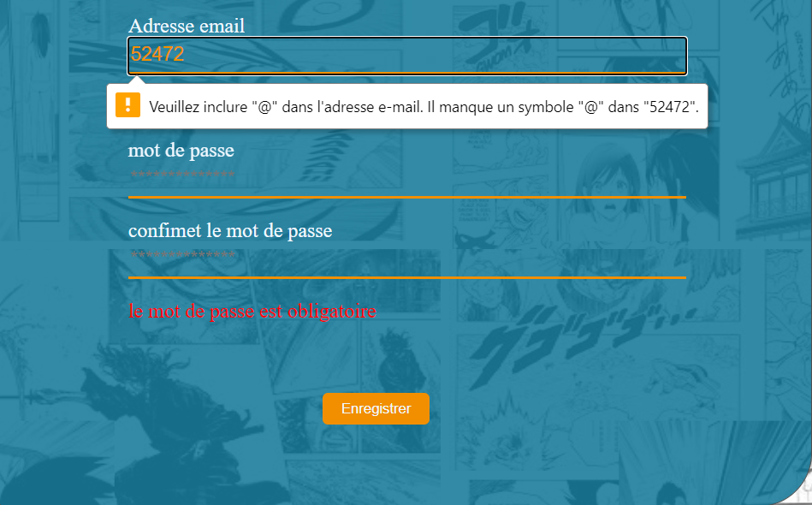
Presentation du jeu d’essai
Je rentré des informations erroné ou vide

Slide 19

Je renter des information valid
Civility : Monsieur
Nom : Dupont
Prénom : Jan
Adresse : 53 rue de parie
Ville : 02859 – Beauvais
Adresse mail : jan@dupont.com
Mot de passe : 199000Tommy@
Confirme le mot de passe : 199000Tommy@

Slide 20
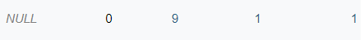
Les information de la base de données
Comme nous pouvons le voir le mot de passe a été critère pour plus de sécurité
Trois nouvelles information s'ajoute a l’ utilisateur reference, qrcode et pionts

Slide 21
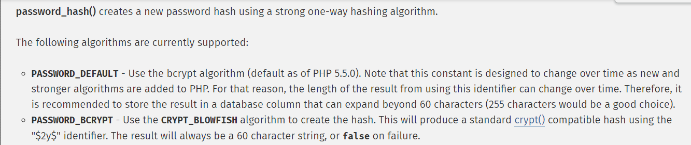
Présentation d’un exemple de recherche effectuée à partir de site anglophone
Je cherche à hacher mon mot de passe pour pourvoi sécurise les connexions de me utilisateur plusieurs algorithme son support :

Slide 22
Traduction en France
La fonction password_hash() crée un nouveau hachage en utilisant un algorithme de hachage fort et irréversible.
Les algorithmes suivants sont actuellement supportés :
Password_default : utilisation de l’algorithme bcrypt (par défaut depuis PHP 5.5.0) notez que cette constante est conçue pour changer dans le temps, au fur et à mesure que des algorithmes plus récents et plus forts sont est ajouté à PHP. Pour cette raison, la longueur du résultat issu de cet algorithme peut changer dans le temps, il est donc recommandé de stocker le résultat dans une colonne de la base de données qui peut contenir au moins 60 caractères (255 caractères peut-être un très bon choix).
Password_bcrypt : utilisation de l’algorithme crypt_blowfish pour créer la clé de hachage. Ceci va créer une clé de hachage standard crypt() utilisant l’identifiant ‘$2y$’. Le résultat sera toujours une chaîne de 60 caractères, ou faux si une erreur survient.

Slide 23
Conclusion
En conclusion le développement de mon projet m’a permis de mettre toutes les compétences que cher à qui durée les six mois de formations
Pour mon projet je voudrai ajout le qr-code aux utilisateurs
Ajoute la page administration avec son e-commerce
Finir les ajouts de favoris
Et modifier la page d’accueil pour la rendre plus attractive

Slide 24
Merci La Manu et à la formation développeur web et web mobile

